Slide 1



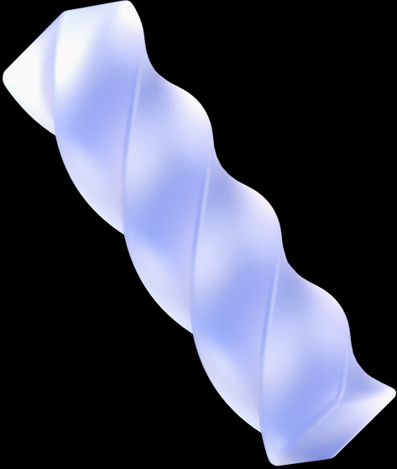
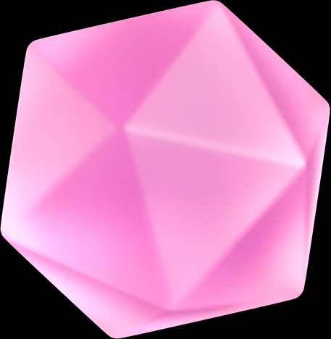
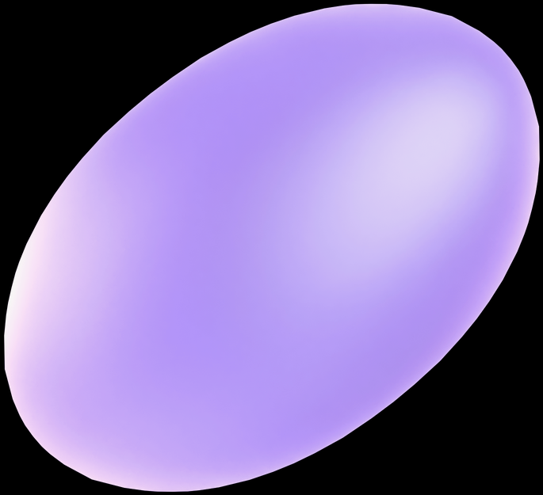

NAMA PERUSAHAAN
TUGAS 2
IMPLEMENTASI JARINGAN SARAF TIRUAN
RENCANA BISNIS
Tambah deskripsi singkat di sini
Muhammad Ghufran (2108107010080)
Info tersedia dalam audio.

Slide 2

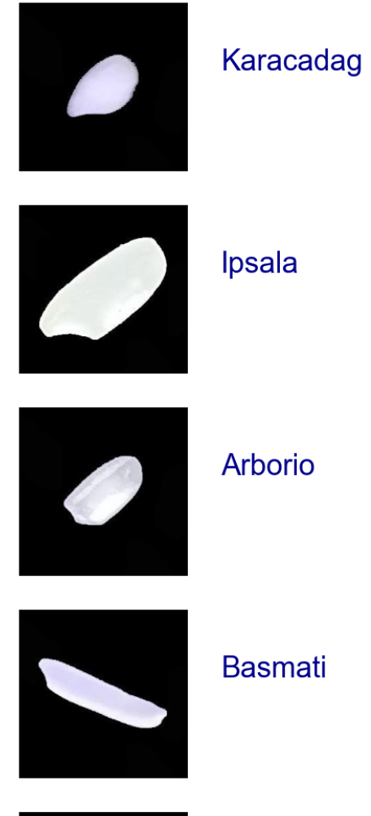
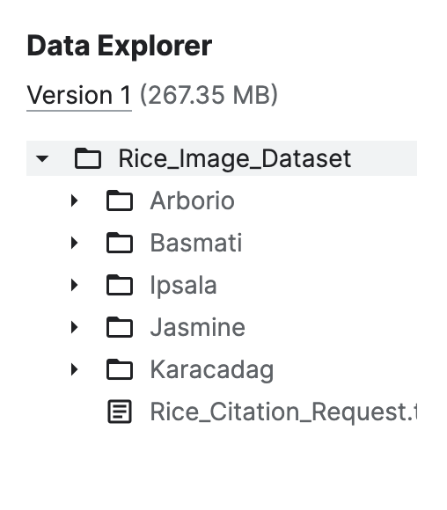
Jenis Kasus & Link Dataset
Jenis kasus yang saya gunakan pada proyek ini
yaitu mengklasifikasi Beras berdasarkan bentuk dan variasinya.
Pada dataset ini terdapat 75.000 gambar beras yang terbagi menjadi lima variasi yang berbeda, yaitu Arborio, Basmati, Ipsala, Jasmine, dan Karacadag, dengan masing-masing variasi memiliki 15.000 gambar
Link : https://www.kaggle.com/datasets/muratkokludataset/rice-image-dataset

Slide 3
Jumlah Fitur
Fitur dalam dataset yang saya pilih gambar ialah jumlah pixel dalam gambar tersebut. Gambar pada dataset berukuran 250x250 yaitu 625 fitur.
Image type jpeg
Width 250 Pixel
Height 250 Pixel

Slide 4
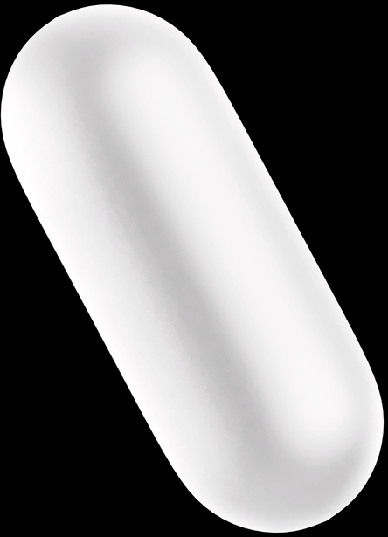
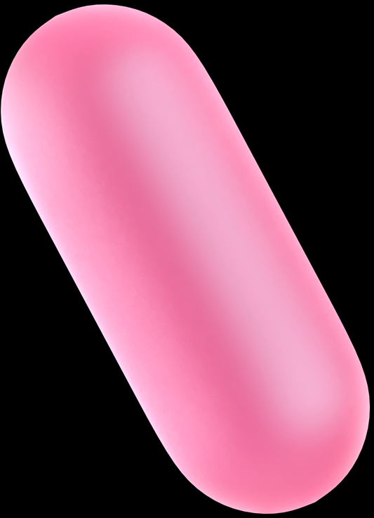
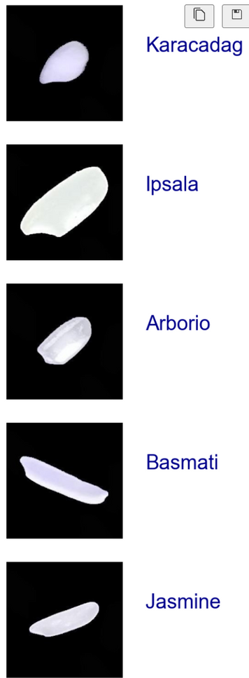
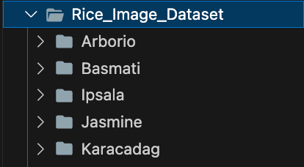
Jumlah Label
Label adalah kategori atau klasifikasi yang akan diprediksi oleh model. Terdapat 5 label yang ada pada dataset ini yaitu beberapa varian beras yang berupa Arborio, Basmati, Ipsala, Jasmine, dan Karacadag

Slide 5
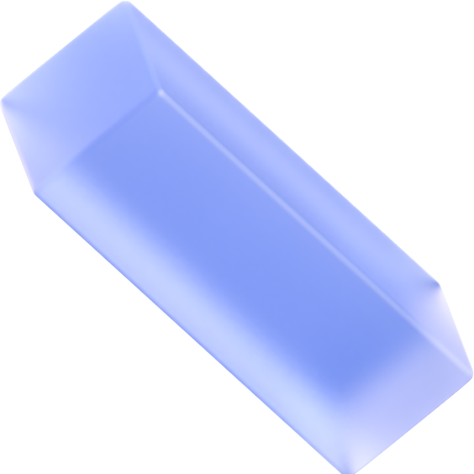
Jenis Saraf Jaringan
Saya memilih menggunakan Convolutional Neural Network (CNN) karena ini adalah salah satu jenis jaringan saraf tiruan yang paling cocok untuk dataset berisi gambar.
Ke Halaman Agenda

Slide 6
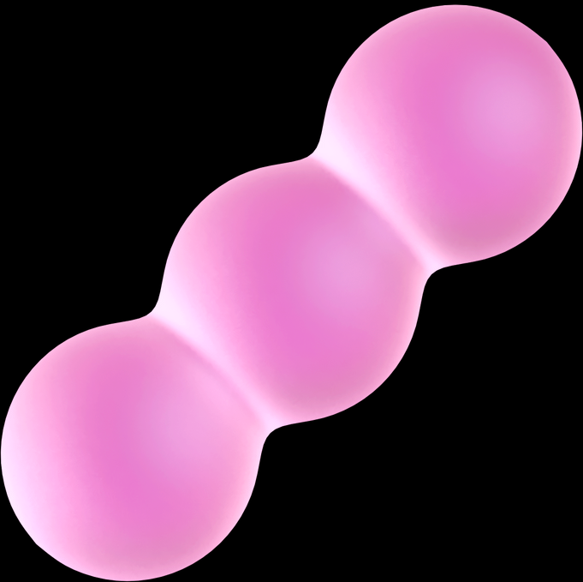
Jenis Kasus
Masalah dan Alternatif yang Ada
Solusi
Tip: Gunakan tautan untuk menuju halaman lain.
Petunjuk: Sorot teksnya, klik simbol tautan pada bilah alat, lalu pilih halaman yang akan dihubungkan.
Metrik Utama
Proposisi Nilai Unik
Analisis SWOT
Keuntungan Istimewa
Kanal
Segmen Konsumen
Struktur Biaya dan Sumber Pendapatan
Papan Tulis
Curah Pendapat

Slide 7
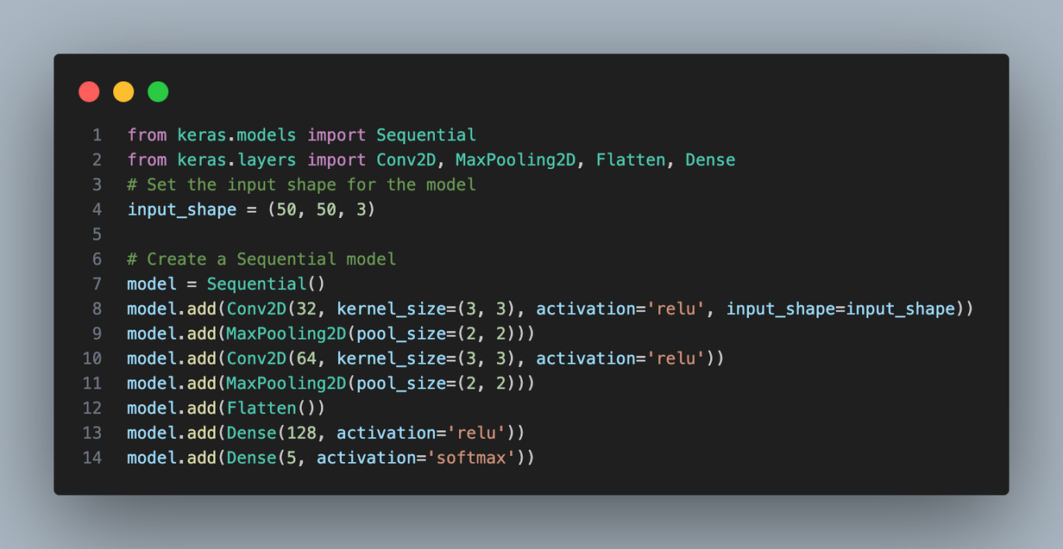
Fungsi Aktivasi
Saya menggunakan dua jenis fungsi aktivasi:
ReLu (Rectified Linear Unit)
Fungsi ini didefinisikan sebagai mengubah setiap nilai negatif menjadi nol dan membiarkan nilai positif tetap tidak berubah
Softmax
Fungsi ini didefinisikan sebagai menghasilkan probabilitas dari masing-masing kelas sebagai output

Slide 8
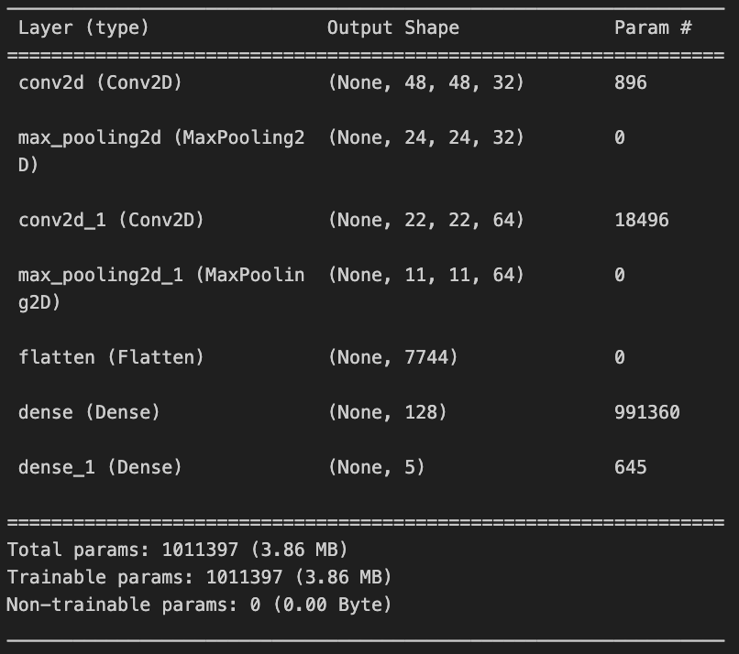
Total Hidden Node/Layer
Pada kolom Output Shape, (None, a, a, X)
Nilai X menunjukkan banyak node pada layer tersebut
Total = 32+32+64+64 = 192

Slide 9
Jumlah Total Bobot (Weight)
Dengan menggunakan model.summary(), kita dapat melihat bahwa model ini memiliki total 3.453.121 parameter bobot.

Slide 10
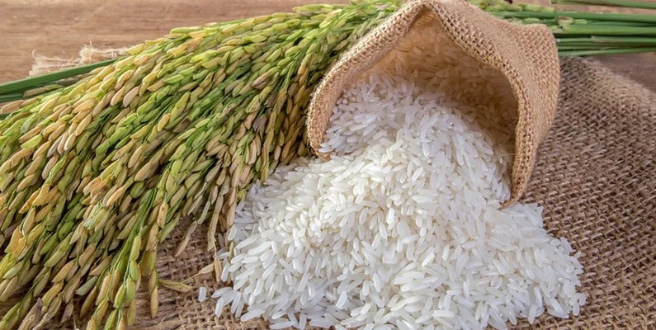
Sekian &
Teima kasih

